Slide 1
SONIDO
YAMILETH GUERRERO , AZUCENA RIVAS

Slide 2
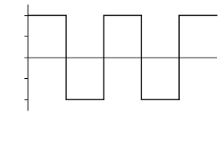
Como esta Compuesta la Interfaz de la Bocina de la PC (IBM)
Programable Peripheal Interface (PPI)
8255A-5
Registrador de conteo (los 16 bits)
Los bits 6 y 7 son usados para seleccionar cual canal está siendo programado
Los bits 4 y 5 del registrador de control cargamos el valor de uno, que indica que primero se almacena el byte menos significativo (LSB) y luego el byte más significativo (MSB)
Programable Interval Timer (PIT)
8252-5
IN → ENTRADA
OUT → SALIDA

Slide 3
¿QUE ES UN PUERTO?
Un puerto es un dispositivo que conecta a un procesador con el mundo exterior.
Por medio de un puerto el procesador recibe una señal desde un dispositivo de entrada y envía una señal a un dispositivo de salida y el puerto a utilizar es el 61H

Slide 4
COMO ACTIVAR LA BOCINA
IN transfiere la información desde un puerto de entrada AL
IN AL,61H
Traemos byte al puerto de entrada, posteriormente encendemos el altavoz y sacamos el nuevo valor del registro AL por el puerto de salida 61h.
push ax ;Salva registro
in al,61h ;Trae contenido de puerto B
or al,03 ;Enciende bocina y timer
out 61h,al ;Saca nuevo valor de puerto B
pop ax ;Repone registro

Slide 5
COMO APAGAR LA BOCINA
OUT transfiere informacion desde un Puerto de salida al AL
in al,61h ; apagar bocina and al,0FCh out 61h,al pop ax ;Res

Slide 6
ENSAMBLAR UN PROGRAMA
Ensamblar completamente el programa SONIDO.ASM, mediante el comando:
C>tasm/zi sonido
Meter en librería el módulo SONIDO.ASM, mediante el comando:
C>tlib rem -+sonido
Ensamblar y ligar el programa anterior y hacerlo ejecutable.
C:\>tasm/zi nombre
C:\>tlink/v nombre,,,rem

Slide 7
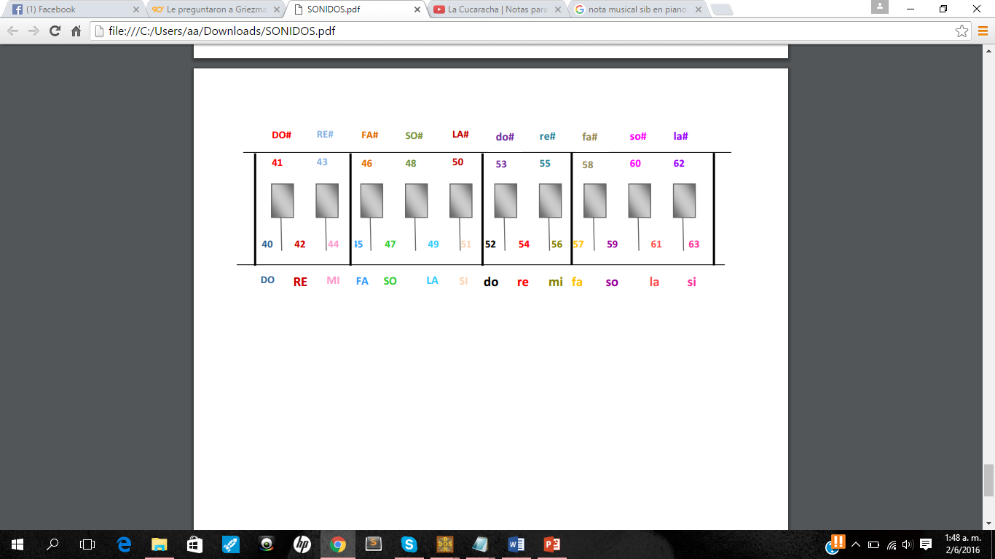

Slide 8
NOTAS MUSICALES
DO | #DO | RE | #RE | MI | FA | #FA | SOL | SOL# | LA | LA# | SI
40 | 41 | 42 | 43 | 44 | 45 | 46 | 47 | 48 | 49 | 50 | 51
52 | 53 | 54 | 55 | 56 | 57 | 58 | 59 | 60 | 61 | 62 | 63
64 | 65 | 66 | 67 | 68 | 69 | 70 | 71 | 72 | 73 | 74 | 75
76 | 77 | 78 | 79 | 80 | 81 | 82 | 83 | 84 | 85 | 86 | 87

Slide 9
LA CUCARACHA
DO DO DO FA LA
DO DO DO FA LA
FA FA MI MI RE RE DO
DO DO DO MI SOL
DO DO DO MI SOL
DO´ RE´ DO´ LA# LA SOL FA

